Slide 1
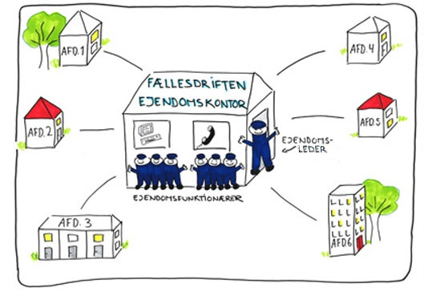
Nyt samarbejde i Herfølge
Tinggården
Nyemarken
Møllegården
Nonnebanken
Torpgården
Præstebanken
Byskovparken
Holmebæk Huse

Slide 2
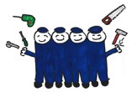
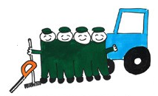

Samarbejde i Herfølge
Pt. har de 8 afdelinger 5 ejendomsfunktioner
Fra 1. juli slås disse sammen til et samarbejde med 14 medarbejdere
Hvorfor:
  Man kan udføre mere beboerservice, flere småreparationer, grønne opgaver mv., i stedet for at købe håndværkere til dette.
  Samarbejdet får en sekretær, som tager imod beboerhenvendelser. Herved kan kontortiden udvides.
  Stordrift og indkøbsfordele ved at gå sammen.
  Deling af maskiner så der ikke købes flere af samme slags end nødvendigt.
  Mindre sårbarhed ved sygdom
  og ferie.

Slide 3
Ejendomsleder
Overordnet ledelsesansvar
Ansvar for den daglige drift
Renoveringsopgaver
Budgetansvarlig
Rapportering til bestyrelserne
Sekretær
Beboerkontakt
Henvendelser på ejendomskontoret, telefon og mail.
Breve, tilladelser mv.
Grøn teamleder
Planlægning
Udeområder og maskiner.
Blå teamleder
Planlægning
Beboerservice
Syn
Indkøbsansvarlig/
Projektkoordinator
Indkøb og udbud
Energioptimering
Renoveringsopgaver
Grønt hold
Vedligeholdelse af udearealer
Tilsyn med legepladser
Affaldshåndtering
Værksted og maskiner
Blåt hold
Flyttesager
Beboerservice
VVS og EL opgaver
Ovenstående er eksempler på opgaver – ligesom opgavefordeling endnu ikke er helt fastlagt

Slide 4
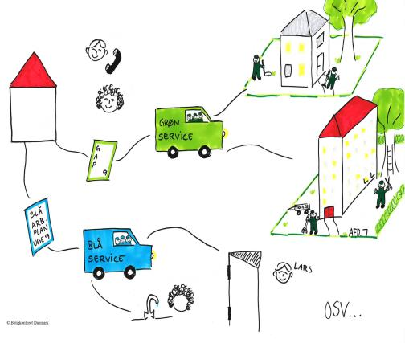
Et ny fælles ejendomskontor
Hvor bl.a. ejendomslederen og sekretæren sidder
Hvor der er åbent og telefontid hver dag fx. fra kl. 10 – 14
Hvor alle 14 mand/kvinder kan samles til møder og lignende
Hvorhenne? Dette er endnu ikke besluttet
De nuværende ejendomskontorer
Åbne hvis det giver mening
Fx. en dag om ugen kl. 8-9
Mulighed for at aflevere og måske hente ting, nøgler mv. ved de gamle kontorer.
Skal benyttes af mandskabet, når de er ude og arbejde i en afdeling

Slide 5
Opstart 1. juli 2018
Inden da:
  Skal der ansættes en ejendomsleder og sekretær
  Skal mandskabet og bestyrelserne finde en placering til fælleskontoret.
  Vil alle beboere modtage information om det nye kontor og alle medarbejdere i samarbejdet.

